Slide 1
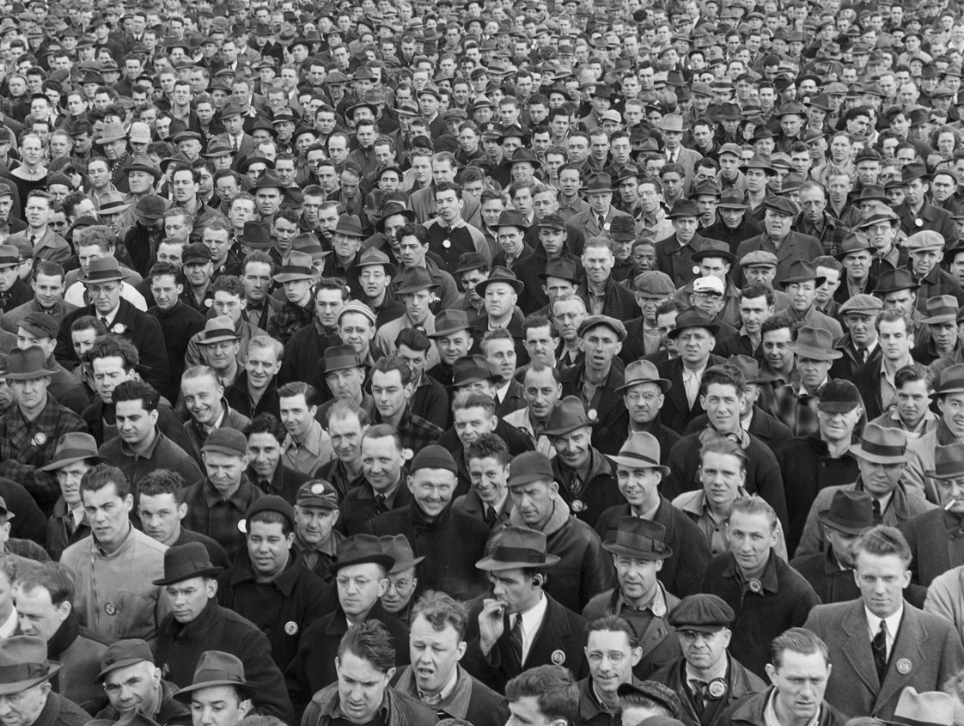

طراحـی و پیاده‌سـازی سـامانۀ تشخیص موضوع و نوع پرسش با اسـتفاده از الگـوریـتم‌های یادگیـری ماشیـن
به نام خدا
فروردین 1397
استاد داور
دکتر محمدمهدی همایون‌پور
استاد راهنما
دکتر سعیده ممتازی
ارائه دهنده
امیر احمد حبیبی
دانشگاه صنعتی امیرکبیر | دانشکده مهندسی کامپیوتر و فناوری اطلاعات

Slide 2


دانشکده مهندسی کامپیوتر دانشگاه صنعتی امیرکبیر
سامانه تشخیص موضوع و نوع پرسش امیراحمد حبیبی
مقـــدّمـــــــه‌
یادگیری مـدل‌ها
داده‌های آموزش
ارزیابی مــدل‌‌ها
پیـاده‌ســازی‌ها
نتــیجـه‌گیــری
در
ایـن
ارائه

Slide 3

دانشکده مهندسی کامپیوتر دانشگاه صنعتی امیرکبیر
سامانه تشخیص موضوع و نوع پرسش امیراحمد حبیبی
بخش اول مقدّمه
پرسش و پاسخ انجمنی دسته‌بندی پرسش‌ها تعریف مسئله داده‌های آموزش
توضیحی دررابطه با داده‌های آموزش استفاده شده در فرآیند آموزش
مسئله تعریف شده در این پروژه شامل بخش یادگیری و نرم‌افزار وب
اهمیت و کاربرد دسته‌بندی پرسش‌ها و معیارهای این دسته‌بندی
توضیحاتی در رابطه با سیستم‌های پرسش و پاسخ انجمنی، اهمیت و چالش‌هایش

Slide 4


پرسش و پاسخ انجمنی
دانشکده مهندسی کامپیوتر دانشگاه صنعتی امیرکبیر
سامانه تشخیص موضوع و نوع پرسش امیراحمد حبیبی
منبع مهم دریافت اطلاعات در بستر وب
حجم بالای پرسش‌ها و افزایش روز افزونش
لزوم بازیابی و جستجو میان پرسش‌ها
اهمیت دسته‌بندی پرسش‌ها
مـقــدّمـــــه‌ 󠆭◄ یـادگیـــری مـــدل‌ها ◄ داده‌هــای آمــــوزش ◄ ارزیــابی مــدل‌‌ها ◄ پـیــاده‌ســـازی‌ها ◄ نتیجـــه‌گیـــری

Slide 5
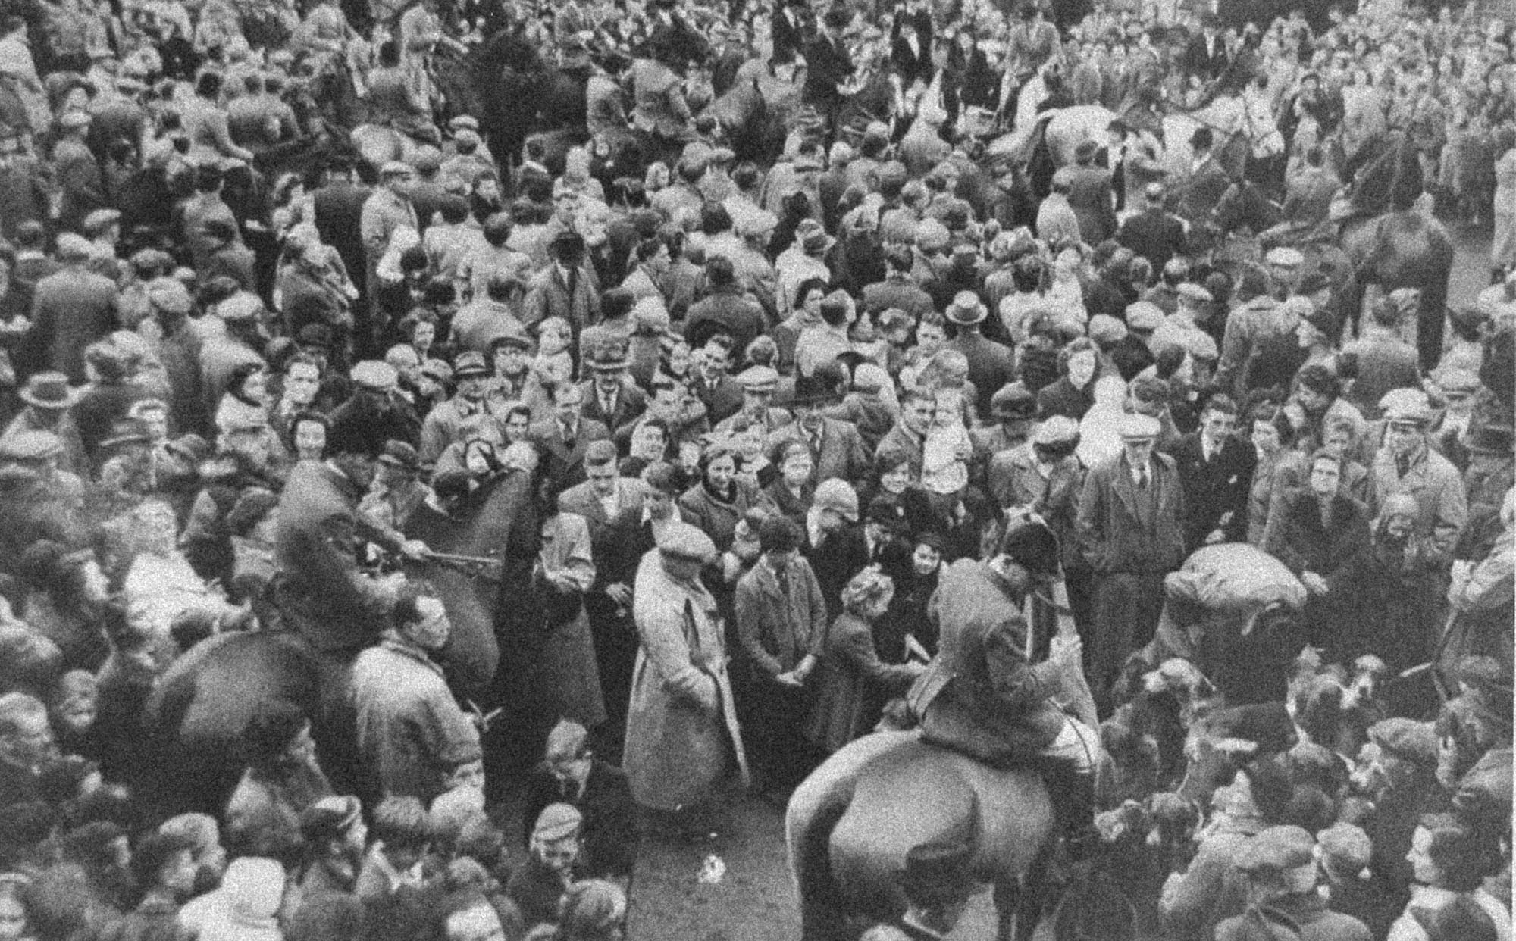
دسته‌بندی پرسش‌ها
دانشکده مهندسی کامپیوتر دانشگاه صنعتی امیرکبیر
سامانه تشخیص موضوع و نوع پرسش امیراحمد حبیبی
موضوع پرسش نوع پرسش
نشانگر شکل پاسخ پرسش است
12 دستۀ نوع
نشانگرحوزه کاربرد پرسش است
23 دستۀ موضوع
مـقــدّمـــــه‌ 󠆭◄ یـادگیـــری مـــدل‌ها ◄ داده‌هــای آمــــوزش ◄ ارزیــابی مــدل‌‌ها ◄ پـیــاده‌ســـازی‌ها ◄ نتیجـــه‌گیـــری

Slide 6
تعریف مسئله
دانشکده مهندسی کامپیوتر دانشگاه صنعتی امیرکبیر
سامانه تشخیص موضوع و نوع پرسش امیراحمد حبیبی
نــرم‌افـزار وب
با قابلیت دریافت پرسش از کاربر و ارائه برچسب‌های دسته‌بندی موضوع و نوع در پاسخ و دریافت بازخورد کاربر برای کاربردهای بعدی
یادگیری داده‌های آموزش
شامل پیش‌پردازش داده‌ها، آزمون الگوریتم‌های یادگیری، ارزیابی آن‌ها و پیاده‌سازی رابط برنامه‌نویسی در تعامل با نرم‌افزار وب
مـقــدّمـــــه‌ 󠆭◄ یـادگیـــری مـــدل‌ها ◄ داده‌هــای آمــــوزش ◄ ارزیــابی مــدل‌‌ها ◄ پـیــاده‌ســـازی‌ها ◄ نتیجـــه‌گیـــری

Slide 7

داده‌های آمــوزش
دانشکده مهندسی کامپیوتر دانشگاه صنعتی امیرکبیر
سامانه تشخیص موضوع و نوع پرسش امیراحمد حبیبی
شامل لیستی از پرسش‌ها به همراه برچسب موضوع و نوع صحیح توسط عوامل انسانی
…
مـقــدّمـــــه‌ 󠆭◄ یـادگیـــری مـــدل‌ها ◄ داده‌هــای آمــــوزش ◄ ارزیــابی مــدل‌‌ها ◄ پـیــاده‌ســـازی‌ها ◄ نتیجـــه‌گیـــری

Slide 8
دانشکده مهندسی کامپیوتر دانشگاه صنعتی امیرکبیر
سامانه تشخیص موضوع و نوع پرسش امیراحمد حبیبی
بخش دوم یادگیری مدل‌ها
شیوۀ ارائۀ داد‌های آموزش الگوریتم‌های یادگیری
توضیح آموزش چند‌برچسبی و سه الگوریتم یادگیری به کار گرفته شده در این پروژه
توضیحاتی در رابطه با نحوه ایجاد بردارهای ورودی الگوریتم‌های یادگیری اعم از بردار پرسش و بردار موضوع و نوع

Slide 9
دانشکده مهندسی کامپیوتر دانشگاه صنعتی امیرکبیر
سامانه تشخیص موضوع و نوع پرسش امیراحمد حبیبی
شـیوۀ
ارائــۀ
داد‌ه‌های
آمـوزش
بردار پرسش
مدل کیسۀ کلمات
بردار تعبیۀ کلمات
بردار موضوع و نوع
مـقــدّمـــــه‌ 󠆭◄ یـادگیـــری مـــدل‌ها ◄ داده‌هــای آمــــوزش ◄ ارزیــابی مــدل‌‌ها ◄ پـیــاده‌ســـازی‌ها ◄ نتیجـــه‌گیـــری

Slide 10
دانشکده مهندسی کامپیوتر دانشگاه صنعتی امیرکبیر
سامانه تشخیص موضوع و نوع پرسش امیراحمد حبیبی
مدل کیسۀ کلمات
1
شـیوۀ
ارائــۀ
داد‌ه‌های
آمـوزش
ساختار کلّی بردارهای تولید شده
کلمات | مصرف | زبان | پیشنهاد | تهیه | تهران | عکس | نرخ | …
پرسش 1 | 0 | 1 | 0 | 0 | 0 | 0 | 0 | …
پرسش 2 | 1 | 0 | 1 | 0 | 0 | 0 | 1 | …
پرسش 3 | 0 | 1 | 1 | 0 | 1 | 0 | 0 | …
بردار پرسش
نحوه بدست آوردن کلمات مهم
اهمیت تعداد تکرار کلمات
حذف ایست‌واژه‌ها
مـقــدّمـــــه‌ 󠆭◄ یـادگیـــری مـــدل‌ها ◄ داده‌هــای آمــــوزش ◄ ارزیــابی مــدل‌‌ها ◄ پـیــاده‌ســـازی‌ها ◄ نتیجـــه‌گیـــری

Slide 11
دانشکده مهندسی کامپیوتر دانشگاه صنعتی امیرکبیر
سامانه تشخیص موضوع و نوع پرسش امیراحمد حبیبی
بردار تعبیۀ کلمات
2
شـیوۀ
ارائــۀ
داد‌ه‌های
آمـوزش
Word2vec
پیکرۀ فارسی توییتر + ویکی‌پدیای فارسی + پیکرۀ همشهری + پیکرۀ IRBlog
در قالب بردارهای 100 بعدی
بردار پرسش
ساخت بردار هر پرسش
میانگین بردار تعبیۀ کلماتش
به استثناء ایست‌واژه‌ها
مـقــدّمـــــه‌ 󠆭◄ یـادگیـــری مـــدل‌ها ◄ داده‌هــای آمــــوزش ◄ ارزیــابی مــدل‌‌ها ◄ پـیــاده‌ســـازی‌ها ◄ نتیجـــه‌گیـــری

Slide 12
دانشکده مهندسی کامپیوتر دانشگاه صنعتی امیرکبیر
سامانه تشخیص موضوع و نوع پرسش امیراحمد حبیبی
بردار موضوع و نوع
شـیوۀ
ارائــۀ
داد‌ه‌های
آمـوزش
ساختار
موضوع | سلامت | روانشناسی | حقوق | گیاهان | ورزشی | …
پرسش 1 | 0 | 1 | 0 | 0 | 0 | …
پرسش 2 | 1 | 0 | 0 | 0 | 1 | …
پرسش 3 | 0 | 1 | 1 | 0 | 0 | …
بردار هدف
طول این بردارها دادۀ ما
23 موضوع
12 نوع
مـقــدّمـــــه‌ 󠆭◄ یـادگیـــری مـــدل‌ها ◄ داده‌هــای آمــــوزش ◄ ارزیــابی مــدل‌‌ها ◄ پـیــاده‌ســـازی‌ها ◄ نتیجـــه‌گیـــری

Slide 13
دانشکده مهندسی کامپیوتر دانشگاه صنعتی امیرکبیر
سامانه تشخیص موضوع و نوع پرسش امیراحمد حبیبی
آموزش چندبرچسبی و ارتباط دودویی
بیــز ســاده
ماشین بردار پشتیبانی
جنـگل تصــادفی
Binary Relevance
Naïve Bayes
SVM
Random Forest
الگوریتم‌های
یادگیری
مـقــدّمـــــه‌ 󠆭◄ یـادگیـــری مـــدل‌ها ◄ داده‌هــای آمــــوزش ◄ ارزیــابی مــدل‌‌ها ◄ پـیــاده‌ســـازی‌ها ◄ نتیجـــه‌گیـــری

Slide 14
بخش سوم داده‌های آموزش
دانشکده مهندسی کامپیوتر دانشگاه صنعتی امیرکبیر
سامانه تشخیص موضوع و نوع پرسش امیراحمد حبیبی
شرح داد‌های آموزش آمار فراوانی‌ها اتفاق نظر کاربران
نحوه محاسبه اتفاق نظر میان کاربران و اهمیت توجه به میزان به دست‌آمده.
تعدادی از آمار مرتبط با فراوانی برچسب‌ها و اطلاعات برچسب‌زنندگان
توضیحاتی دربارۀ نحوه جمع‌آوری و ساختار داده‌های آموزش و تجمیع برچسب‌ها

Slide 15
دانشکده مهندسی کامپیوتر دانشگاه صنعتی امیرکبیر
سامانه تشخیص موضوع و نوع پرسش امیراحمد حبیبی
نحوه جمع‌آوری داده‌ها
شـرح
داده‌های
آمـوزش
گروه پردازش زبان طبیعی
استفاده از انجمن‌های گفتگوی مختلف فارسی
برچسب زنی سه کاربر مختلف
مـقــدّمـــــه‌ 󠆭◄ یـادگیـــری مـــدل‌ها ◄ داده‌هــای آمــــوزش ◄ ارزیــابی مــدل‌‌ها ◄ پـیــاده‌ســـازی‌ها ◄ نتیجـــه‌گیـــری

Slide 16
دانشکده مهندسی کامپیوتر دانشگاه صنعتی امیرکبیر
سامانه تشخیص موضوع و نوع پرسش امیراحمد حبیبی
ساختار داده‌ها
شماره | عنوان | متن پرسش
1 | ترمز ماشین | تفاوت ترمز عقب دیسک و ترمز عق ...
2 | دندان پزشکی | اگر بخواهیم یک دید مثبتی به کود...
3 | طرزاستفاده از ... | گیاه وانیل را چگونه استفاده می ک...
شـرح
داده‌های
آمـوزش
شماره | موضـوع |  |  |  |  | نـوع
 | 1 | 2 | 3 | شک | پیشنهاد | 1 | 2 | 3 | شک | پیشنهاد
1 | ماشین | فنی | خرید | 0 | - | توضیح | تعریف | نظر | 0 | -
2 | سلامت | کودکان | روانشناسی | 0 | - | پیشنهاد | توضیح | - | 0 | -
3 | تغذیه | گیاهان | - | 0 | - | توضیح | - | - | 0 | -
مـقــدّمـــــه‌ 󠆭◄ یـادگیـــری مـــدل‌ها ◄ داده‌هــای آمــــوزش ◄ ارزیــابی مــدل‌‌ها ◄ پـیــاده‌ســـازی‌ها ◄ نتیجـــه‌گیـــری

Slide 17
دانشکده مهندسی کامپیوتر دانشگاه صنعتی امیرکبیر
سامانه تشخیص موضوع و نوع پرسش امیراحمد حبیبی
آمـار
حدود 2800 پرسش
23 موضوع | 12 نوع
آمـــار
فراوانی‌ها
مـقــدّمـــــه‌ 󠆭◄ یـادگیـــری مـــدل‌ها ◄ داده‌هــای آمــــوزش ◄ ارزیــابی مــدل‌‌ها ◄ پـیــاده‌ســـازی‌ها ◄ نتیجـــه‌گیـــری

Slide 18
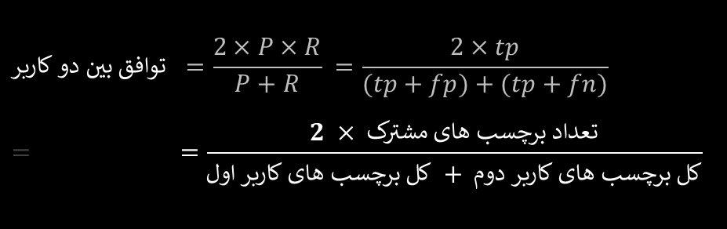
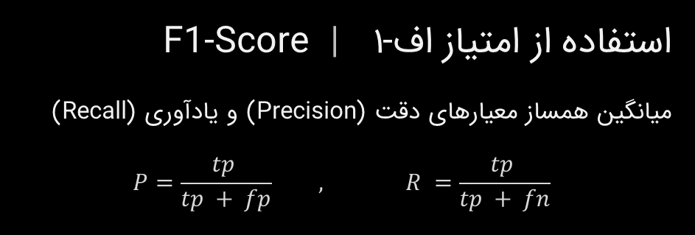
دانشکده مهندسی کامپیوتر دانشگاه صنعتی امیرکبیر
سامانه تشخیص موضوع و نوع پرسش امیراحمد حبیبی
نحوۀ محاسبۀ اتفاق نظر
استفاده از امتیاز اف-1 F1-Score |
میانگین همساز معیارهای دقت (Precision) و یادآوری (Recall)
$$P=\frac{tp }{tp + fp} , R =\frac{tp }{tp + fn}$$
اتــفاق
نـظر
کاربران
$$کاربر دو بین توافق =\frac{2×P×R}{P+R} =\frac{2×tp}{(tp+fp)+(tp+fn)} = =\frac{2 × مشترک های برچسب تعداد}{اول کاربر های برچسب­ کل + دوم کاربر های برچسب­ کل}$$
مـقــدّمـــــه‌ 󠆭◄ یـادگیـــری مـــدل‌ها ◄ داده‌هــای آمــــوزش ◄ ارزیــابی مــدل‌‌ها ◄ پـیــاده‌ســـازی‌ها ◄ نتیجـــه‌گیـــری

Slide 19
دانشکده مهندسی کامپیوتر دانشگاه صنعتی امیرکبیر
سامانه تشخیص موضوع و نوع پرسش امیراحمد حبیبی
تحلیل نتایج
نتایج محاسبه اتفاق نظر میان هر دو انتخاب از کاربران:
اتــفاق
نـظر
کاربران
کاربر­ها | توافق بر روی موضوع | توافق بر روی نوع
کاربر 1 و 2 | 75% | 61%
کاربر 1 و 3 | 77% | 51%
کاربر 2 و 3 | 66% | 49%
همه کاربران (میانگین) | 72% | 53%
این ارقام نشانگر میزان چالش پیش روی این فرآیند است.
مـقــدّمـــــه‌ 󠆭◄ یـادگیـــری مـــدل‌ها ◄ داده‌هــای آمــــوزش ◄ ارزیــابی مــدل‌‌ها ◄ پـیــاده‌ســـازی‌ها ◄ نتیجـــه‌گیـــری

Slide 20
دانشکده مهندسی کامپیوتر دانشگاه صنعتی امیرکبیر
سامانه تشخیص موضوع و نوع پرسش امیراحمد حبیبی
بخش چهارم ارزیابی مدل‌ها
نحوه ارزیابی معیارهای ارزیابی نتایج ارزیابی
مشاهده نتایج ارزیابی با اعتبار سنجی متقابل و همچنین با داده‌های پرسک
معرفی معیارهای ارزیابی به کار رفته از جمله ضریب شباهت ژاکار و امتیاز اف1
توضیح ابزار و شیوه‌های ارزیابی استفاده شده و اعتبارسنجی متقابل k تایی

Slide 21


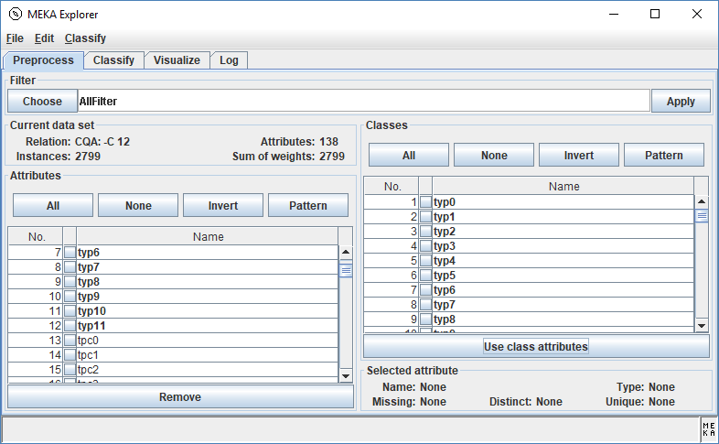
دانشکده مهندسی کامپیوتر دانشگاه صنعتی امیرکبیر
سامانه تشخیص موضوع و نوع پرسش امیراحمد حبیبی
ابزارهای ارزیابی
کتابخانۀ Scikit-learn
نحوۀ
ارزیابی
نرم‌افزار WEKA
مـقــدّمـــــه‌ 󠆭◄ یـادگیـــری مـــدل‌ها ◄ داده‌هــای آمــــوزش ◄ ارزیــابی مــدل‌‌ها ◄ پـیــاده‌ســـازی‌ها ◄ نتیجـــه‌گیـــری

Slide 22
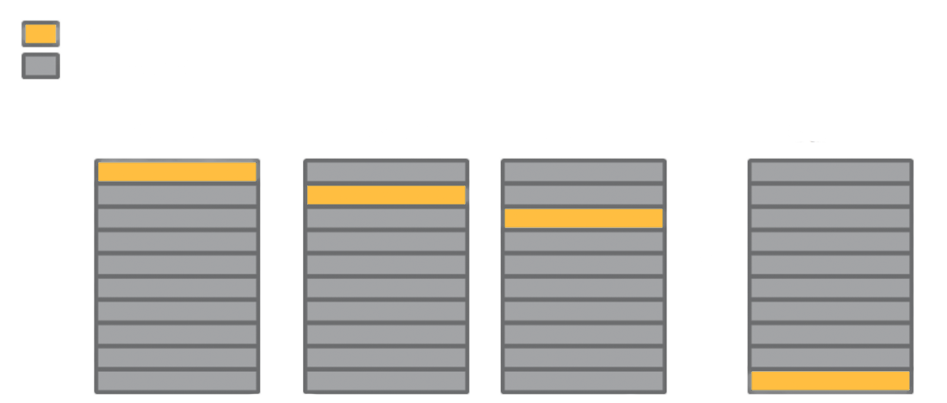
دانشکده مهندسی کامپیوتر دانشگاه صنعتی امیرکبیر
سامانه تشخیص موضوع و نوع پرسش امیراحمد حبیبی
اعتبارسنجی متقابل چند تایی
K-Fold Cross-validation
اعتبارسنجی متقابل
استفاده از بخشی از داده برای آموزش
و بخشی دیگر برای ارزیابی
شیوۀ تقسیم‌بندی در اعتبارسنجی متقابل چند تایی
نحوۀ
ارزیابی
مـقــدّمـــــه‌ 󠆭◄ یـادگیـــری مـــدل‌ها ◄ داده‌هــای آمــــوزش ◄ ارزیــابی مــدل‌‌ها ◄ پـیــاده‌ســـازی‌ها ◄ نتیجـــه‌گیـــری

Slide 23

دانشکده مهندسی کامپیوتر دانشگاه صنعتی امیرکبیر
سامانه تشخیص موضوع و نوع پرسش امیراحمد حبیبی
ضریب شباهت ژاکار
Jaccard Index
معیارهای
ارزیابی
اندیس ژاکار معیاریست برای تعیین فاصله میان دو مجموعه
که تعریفش اشتراک تقسیم بر اجتماع آن دو است:
$$J\left(A,B\right)=\frac{|A⋂B|}{|A⋃B|}=\frac{|A⋂B|}{\left|A\right|+\left|B\right|−|A⋂B|}$$
در صورت تهی بودن مجموعه‌ها مقدار آن 1 می‌شود
مـقــدّمـــــه‌ 󠆭◄ یـادگیـــری مـــدل‌ها ◄ داده‌هــای آمــــوزش ◄ ارزیــابی مــدل‌‌ها ◄ پـیــاده‌ســـازی‌ها ◄ نتیجـــه‌گیـــری

Slide 24

دانشکده مهندسی کامپیوتر دانشگاه صنعتی امیرکبیر
سامانه تشخیص موضوع و نوع پرسش امیراحمد حبیبی
امتیاز اف-1
F-1 score
معیارهای
ارزیابی
معیاری برای سنجش صحت پیش‌بینی بر اساس دقت ($p$: precision) و یادآوری ($r$: recall)
$$F_{1}=\frac{2}{\frac{1}{p}+\frac{1}{r}}=2×\frac{p×r}{p+r}$$
سه حالت محاسبه
میکرو | ماکرو بر حسب برچسب | ماکرو بر حسب نمونه
مـقــدّمـــــه‌ 󠆭◄ یـادگیـــری مـــدل‌ها ◄ داده‌هــای آمــــوزش ◄ ارزیــابی مــدل‌‌ها ◄ پـیــاده‌ســـازی‌ها ◄ نتیجـــه‌گیـــری

Slide 25
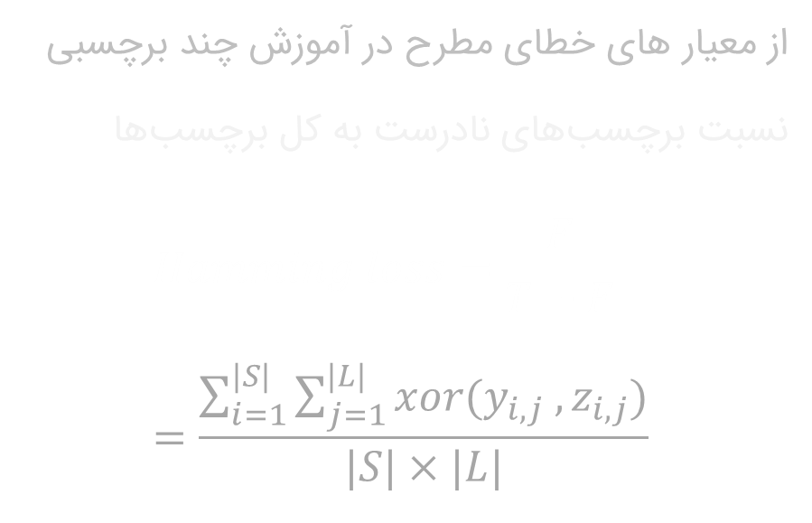
دانشکده مهندسی کامپیوتر دانشگاه صنعتی امیرکبیر
سامانه تشخیص موضوع و نوع پرسش امیراحمد حبیبی
خسارت همینگ
Hamming Loss
معیارهای
ارزیابی
از معیار های خطای مطرح در آموزش چند برچسبی
نسبت برچسب‌های نادرست به کل برچسب‌ها
$$Hamming loss=\frac{F}{T+F}=\frac{\sum_{i=1}^{|S|}{\sum_{j=1}^{|L|}{xor(y_{i,j} ,z_{i,j})}}}{|S|×|L|}$$
مـقــدّمـــــه‌ 󠆭◄ یـادگیـــری مـــدل‌ها ◄ داده‌هــای آمــــوزش ◄ ارزیــابی مــدل‌‌ها ◄ پـیــاده‌ســـازی‌ها ◄ نتیجـــه‌گیـــری

Slide 26
دانشکده مهندسی کامپیوتر دانشگاه صنعتی امیرکبیر
سامانه تشخیص موضوع و نوع پرسش امیراحمد حبیبی
نتایج پیش‌بینی موضوع
نتایج
ارزیـابی
نتایج ارزیابی هر الگوریتم با دو نوع مختلف بردار پرسش
بهترین نتیجه از SVM و بردار Word2vec
الگوریتم یادگیری | ماشین بردار پشتیبانی |  | بیز ساده |  | جنگل تصادفی
نحوه نمایش بردار پرسش | BoW | W2V | BoW | W2V | BoW | W2V
ضریب شباهت ژاکار ▲ | 0.530 | 0.570 | 0.406 | 0.401 | 0.462 | 0.302
امتیاز اف 1 (میکرو) ▲ | 0.645 | 0.683 | 0.525 | 0.496 | 0.604 | 0.443
امتیاز اف 1 (ماکرو برحسب نمونه­) ▲ | 0.574 | 0.611 | 0.466 | 0.507 | 0.492 | 0.324
امتیاز اف 1 (ماکرو برحسب برچسب) ▲ | 0.553 | 0.559 | 0.440 | 0.422 | 0.449 | 0.290
خسارت همینگ ▼ | 0.036 | 0.031 | 0.059 | 0.090 | 0.035 | 0.042
اتفاق نظر میان کاربران در موضوع حدود 72% بوده است
مـقــدّمـــــه‌ 󠆭◄ یـادگیـــری مـــدل‌ها ◄ داده‌هــای آمــــوزش ◄ ارزیــابی مــدل‌‌ها ◄ پـیــاده‌ســـازی‌ها ◄ نتیجـــه‌گیـــری

Slide 27
دانشکده مهندسی کامپیوتر دانشگاه صنعتی امیرکبیر
سامانه تشخیص موضوع و نوع پرسش امیراحمد حبیبی
نتایج پیش‌بینی نوع پرسش
نتایج
ارزیـابی
نتایج ارزیابی هر الگوریتم با دو نوع مختلف بردار پرسش
بهترین نتیجه از SVM و بردار کیسۀ کلمات
الگوریتم یادگیری | ماشین بردار پشتیبانی |  | بیز ساده |  | جنگل تصادفی
نحوه نمایش بردار پرسش | BoW | W2V | BoW | W2V | BoW | W2V
ضریب شباهت ژاکار ▲ | 0.590 | 0.495 | 0.565 | 0.398 | 0.589 | 0.391
امتیاز اف 1 (میکرو) ▲ | 0.657 | 0.577 | 0.617 | 0.467 | 0.662 | 0.461
امتیاز اف 1 (ماکرو برحسب نمونه­) ▲ | 0.564 | 0.443 | 0.575 | 0.447 | 0.536 | 0.320
امتیاز اف 1 (ماکرو برحسب برچسب) ▲ | 0.372 | 0.327 | 0.384 | 0.322 | 0.354 | 0.197
خسارت همینگ ▼ | 0.055 | 0.070 | 0.070 | 0.148 | 0.048 | 0.790
اتفاق نظر میان کاربران در نوع حدود 53% بوده است
مـقــدّمـــــه‌ 󠆭◄ یـادگیـــری مـــدل‌ها ◄ داده‌هــای آمــــوزش ◄ ارزیــابی مــدل‌‌ها ◄ پـیــاده‌ســـازی‌ها ◄ نتیجـــه‌گیـــری

Slide 28
دانشکده مهندسی کامپیوتر دانشگاه صنعتی امیرکبیر
سامانه تشخیص موضوع و نوع پرسش امیراحمد حبیبی
ارزیابی با داده‌های پرسک
نتایج
ارزیـابی
وب‌سایت پرسک، بستری برای پرسش و پاسخ انجمنی
داده‌های این وبسایت شامل:
متن پرسش‌های مطرح شده
موضوع مشخص شده توسط خود کاربر
 | دقت | تعداد تشخیص صحیح | تعداد کل
اولین پیش‌بینی | 0.323 | 210 | 650
5 پیش‌بینی اول | 0.586 | 381
مـقــدّمـــــه‌ 󠆭◄ یـادگیـــری مـــدل‌ها ◄ داده‌هــای آمــــوزش ◄ ارزیــابی مــدل‌‌ها ◄ پـیــاده‌ســـازی‌ها ◄ نتیجـــه‌گیـــری

Slide 29
دانشکده مهندسی کامپیوتر دانشگاه صنعتی امیرکبیر
سامانه تشخیص موضوع و نوع پرسش امیراحمد حبیبی
بخش پنجم پیاده‌سازی‌ها
نکات پیاده‌سازی نرم‌افزار وب
توضیحاتی دربارۀ کاربرد نرم‌افزار وب، طراحی رابط کاربری، کلاس‌ها و پیاده‌سازیش
توضیحاتی دربارۀ نحوۀ پیاده‌سازی الگوریتم‌های نام برده شده در بخش‌های پیشین و ابزار مورد استفاده

Slide 30
دانشکده مهندسی کامپیوتر دانشگاه صنعتی امیرکبیر
سامانه تشخیص موضوع و نوع پرسش امیراحمد حبیبی
نکات پیاده‌سازی
استفاده از زبان پایتون و کتابخانۀ Scikit-learn
ارزیابی مدل‌ها، هم در MEKA و هم با پایتون
طراحی داده‌ساختاری نو به جای pandas DataFrame
استفاده از چارچوب نرم‌افزاری Flask برای نرم‌افزار وب
بیش از 2000 خط کد در مجموع
نکات
پیاده‌سازی
مـقــدّمـــــه‌ 󠆭◄ یـادگیـــری مـــدل‌ها ◄ داده‌هــای آمــــوزش ◄ ارزیــابی مــدل‌‌ها ◄ پـیــاده‌ســـازی‌ها ◄ نتیجـــه‌گیـــری

Slide 31
دانشکده مهندسی کامپیوتر دانشگاه صنعتی امیرکبیر
سامانه تشخیص موضوع و نوع پرسش امیراحمد حبیبی
شرح عملکرد
نمودار جریان داده
پیاده‌سازی
نـرم‌افــزار
وب
مـقــدّمـــــه‌ 󠆭◄ یـادگیـــری مـــدل‌ها ◄ داده‌هــای آمــــوزش ◄ ارزیــابی مــدل‌‌ها ◄ پـیــاده‌ســـازی‌ها ◄ نتیجـــه‌گیـــری

Slide 32
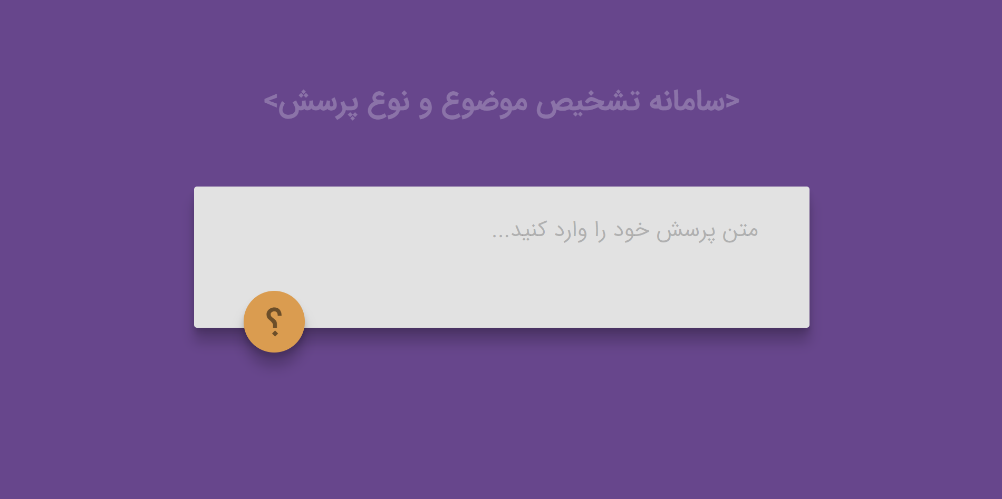
دانشکده مهندسی کامپیوتر دانشگاه صنعتی امیرکبیر
سامانه تشخیص موضوع و نوع پرسش امیراحمد حبیبی
طراحی رابط کاربری
صفحۀ ابتدایی
پیاده‌سازی
نـرم‌افــزار
وب
مـقــدّمـــــه‌ 󠆭◄ یـادگیـــری مـــدل‌ها ◄ داده‌هــای آمــــوزش ◄ ارزیــابی مــدل‌‌ها ◄ پـیــاده‌ســـازی‌ها ◄ نتیجـــه‌گیـــری

Slide 33
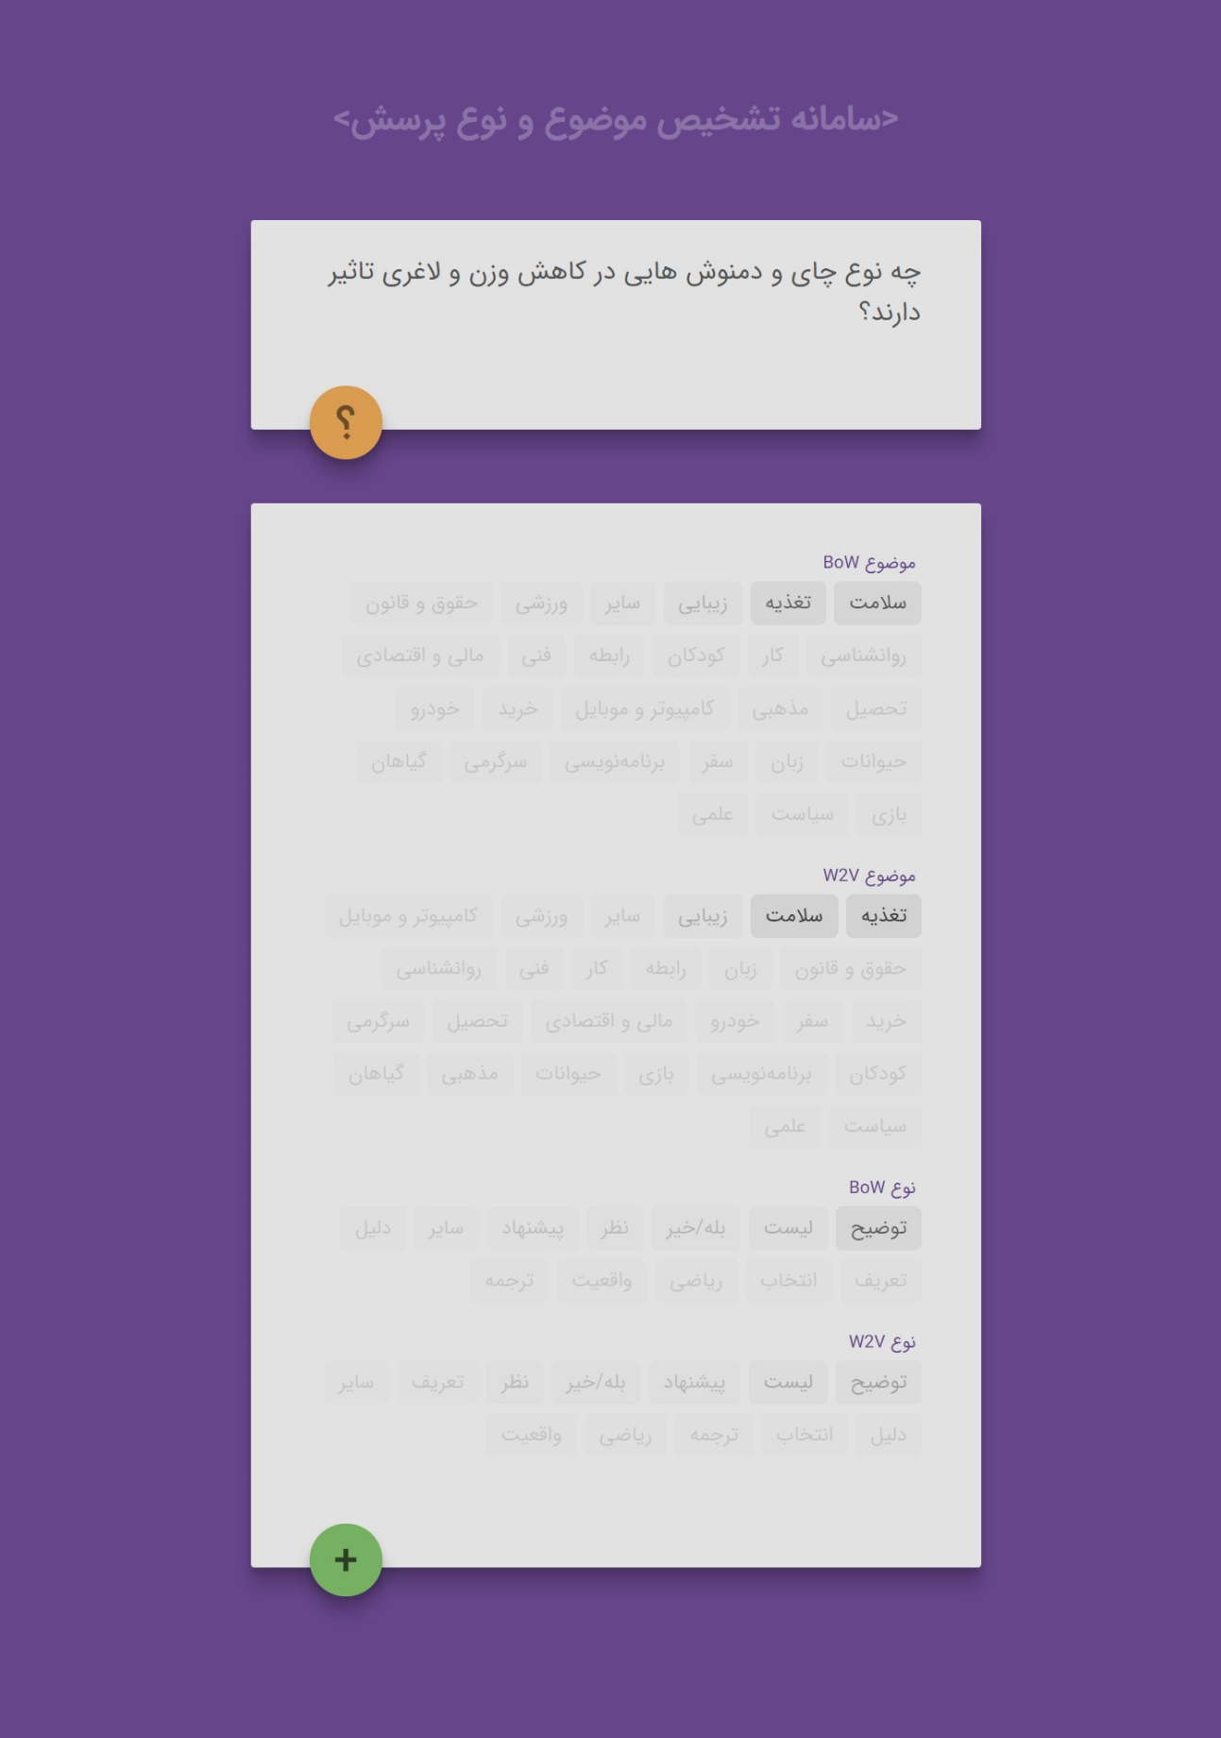
دانشکده مهندسی کامپیوتر دانشگاه صنعتی امیرکبیر
سامانه تشخیص موضوع و نوع پرسش امیراحمد حبیبی
طراحی رابط کاربری
نمایش پیش‌بینی ها
پیاده‌سازی
نـرم‌افــزار
وب
مـقــدّمـــــه‌ 󠆭◄ یـادگیـــری مـــدل‌ها ◄ داده‌هــای آمــــوزش ◄ ارزیــابی مــدل‌‌ها ◄ پـیــاده‌ســـازی‌ها ◄ نتیجـــه‌گیـــری

Slide 34
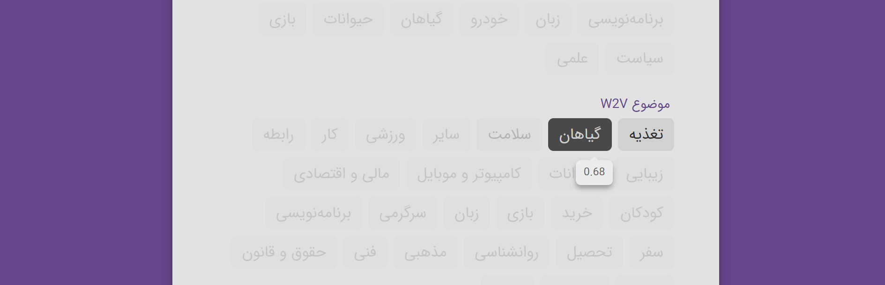
دانشکده مهندسی کامپیوتر دانشگاه صنعتی امیرکبیر
سامانه تشخیص موضوع و نوع پرسش امیراحمد حبیبی
طراحی رابط کاربری
پیاده‌سازی
نـرم‌افــزار
وب
مشاهده مقدار دقیق قطعیت پیش‌بینی
مـقــدّمـــــه‌ 󠆭◄ یـادگیـــری مـــدل‌ها ◄ داده‌هــای آمــــوزش ◄ ارزیــابی مــدل‌‌ها ◄ پـیــاده‌ســـازی‌ها ◄ نتیجـــه‌گیـــری

Slide 35
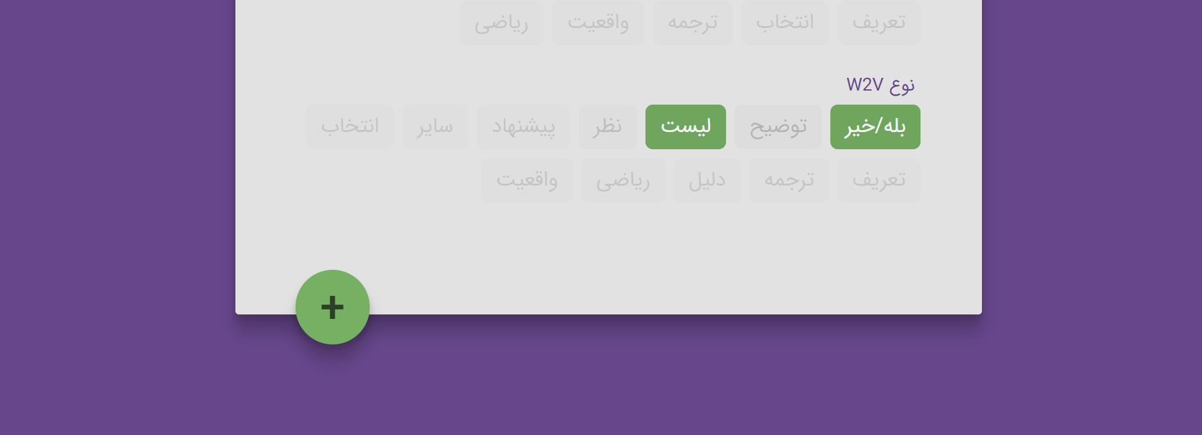
دانشکده مهندسی کامپیوتر دانشگاه صنعتی امیرکبیر
سامانه تشخیص موضوع و نوع پرسش امیراحمد حبیبی
طراحی رابط کاربری
پیاده‌سازی
نـرم‌افــزار
وب
انتخاب برچسب درست و ارائۀ بازخورد
مـقــدّمـــــه‌ 󠆭◄ یـادگیـــری مـــدل‌ها ◄ داده‌هــای آمــــوزش ◄ ارزیــابی مــدل‌‌ها ◄ پـیــاده‌ســـازی‌ها ◄ نتیجـــه‌گیـــری

Slide 36
دانشکده مهندسی کامپیوتر دانشگاه صنعتی امیرکبیر
سامانه تشخیص موضوع و نوع پرسش امیراحمد حبیبی
بخش پایانی نتیجه‌گیری
آنچه بدست آمده پیشنهادات
کار بر روی نحوه ساخت بردار پرسش همچنان می‌تواند راهگشا باشد. و البته جمع آوری دادۀ آموزش بیشتر و بهتر نیز لازم خواهد بود.
این کار از نخستین تلاش‌ها در این حوزه بوده و درآن دقت پیش‌بینی قابل قبولی ارائه شده. هرچند همچنان نیاز به بهبود دیده می‌شود.
مـقــدّمـــــه‌ 󠆭◄ یـادگیـــری مـــدل‌ها ◄ داده‌هــای آمــــوزش ◄ ارزیــابی مــدل‌‌ها ◄ پـیــاده‌ســـازی‌ها ◄ نتیجـــه‌گیـــری

Slide 37
منابع و مراجع
دانشکده مهندسی کامپیوتر دانشگاه صنعتی امیرکبیر
سامانه تشخیص موضوع و نوع پرسش امیراحمد حبیبی
Figueroa, A. and Neumann, G., 2014. Category-specific models for ranking effective paraphrases in community question answering. Expert Systems with Applications, 41(10), pp.4730-4742.
Cao, X., Cong, G., Cui, B., Jensen, C.S. and Zhang, C., 2009, November. The use of categorization information in language models for question retrieval. In Proceedings of the 18th ACM conference on Information and knowledge management (pp. 265-274). ACM.
Cao, X., Cong, G., Cui, B. and Jensen, C.S., 2010, April. A generalized framework of exploring category information for question retrieval in community question answer archives. In Proceedings of the 19th international conference on World wide web (pp. 201-210). ACM.
Qu, B., Cong, G., Li, C., Sun, A. and Chen, H., 2012. An evaluation of classification models for question topic categorization. Journal of the Association for Information Science and Technology, 63(5), pp.889-903.
Hripcsak, G. and Rothschild, A.S., 2005. Agreement, the f-measure, and reliability in information retrieval. Journal of the American Medical Informatics Association, 12(3), pp.296-298.
Read, J., Reutemann, P., Pfahringer, B. and Holmes, G., 2016. Meka: a multi-label/multi-target extension to weka. The Journal of Machine Learning Research, 17(1), pp.667-671.
Mikolov, T., Chen, K., Corrado, G. and Dean, J., 2013. Efficient estimation of word representations in vector space. arXiv preprint arXiv:1301.3781.

Slide 38
منابع و مراجع
دانشکده مهندسی کامپیوتر دانشگاه صنعتی امیرکبیر
سامانه تشخیص موضوع و نوع پرسش امیراحمد حبیبی
Russell, S.J. and Norvig, P., 2016. Artificial intelligence: a modern approach. Malaysia; Pearson Education Limited,.
Cortes, C. and Vapnik, V., 1995. Support-vector networks. Machine learning, 20(3), pp.273-297.
Boser, B.E., Guyon, I.M. and Vapnik, V.N., 1992, July. A training algorithm for optimal margin classifiers. In Proceedings of the fifth annual workshop on Computational learning theory (pp. 144-152). ACM.
Platt, J., 1998. Sequential minimal optimization: A fast algorithm for training support vector machines.
Ho, T.K., 1995, August. Random decision forests. In Document analysis and recognition, 1995., proceedings of the third international conference on (Vol. 1, pp. 278-282). IEEE.
Shannon, C.E., 1948. A mathematical theory of communication. Bell system technical journal, 27(3), pp.379-423.
Levandowsky, M. and Winter, D., 1971. Distance between sets. Nature, 234(5323), p.34.
Hamming, R.W., 1950. Error detecting and error correcting codes. Bell Labs Technical Journal, 29(2), pp.147-160.

Slide 39
؟

Slide 40
دانشکده مهندسی کامپیوتر دانشگاه صنعتی امیرکبیر
سامانه تشخیص موضوع و نوع پرسش امیراحمد حبیبی
آموزش چندبرچسبی
Multi-label
الگوریتم‌های
یادگیری
هدف قرار گرفتن چند برچسب به طور همزمان
الگوریتم‌های مورد استفاده تنها یک مقدار هدف دارند
ارتباط دودویی | Binary Relevance
برخورد با هر برچسب به صورت یک مسئله جداگانه
مـقــدّمـــــه‌ 󠆭◄ یـادگیـــری مـــدل‌ها ◄ داده‌هــای آمــــوزش ◄ ارزیــابی مــدل‌‌ها ◄ پـیــاده‌ســـازی‌ها ◄ نتیجـــه‌گیـــری

Slide 41
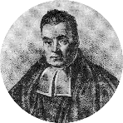
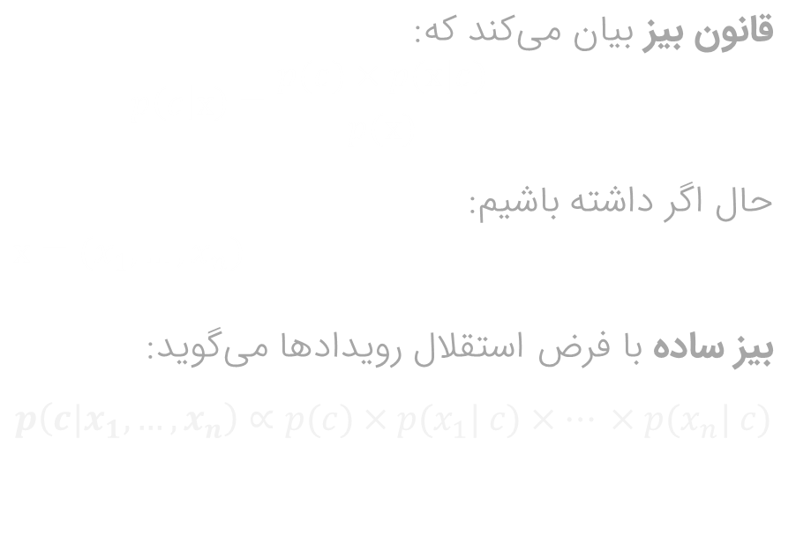
دانشکده مهندسی کامپیوتر دانشگاه صنعتی امیرکبیر
سامانه تشخیص موضوع و نوع پرسش امیراحمد حبیبی
دسته‌بندی با بیز سـاده
Naïve Bayes
الگوریتم‌های
یادگیری
قانون بیز بیان می‌کند که:
$$p\left(c | x\right)=\frac{p(c)×p(x|c)}{p(x)}$$
حال اگر داشته باشیم:
$$x=(x_{1}, …, x_{n})$$
بیز ساده با فرض استقلال رویدادها می‌گوید:
$$p\left(c|x_{1}, …, x_{n}\right)∝p(c)×p(x_{1}| c)×… ×p(x_{n}| c)$$
NB
SVM
RF
مـقــدّمـــــه‌ 󠆭◄ یـادگیـــری مـــدل‌ها ◄ داده‌هــای آمــــوزش ◄ ارزیــابی مــدل‌‌ها ◄ پـیــاده‌ســـازی‌ها ◄ نتیجـــه‌گیـــری

Slide 42
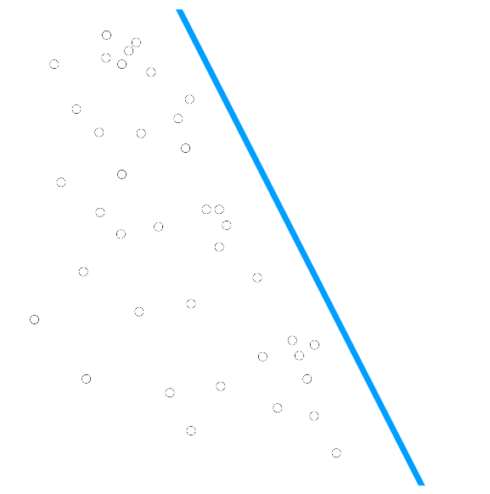
دانشکده مهندسی کامپیوتر دانشگاه صنعتی امیرکبیر
سامانه تشخیص موضوع و نوع پرسش امیراحمد حبیبی
ماشین بردار پشتیبانی
Support Vector Machine
الگوریتم‌های
یادگیری
یافتن خطی که به بهترین نحو داده‌ها را جدا کند
NB
SVM
RF
مـقــدّمـــــه‌ 󠆭◄ یـادگیـــری مـــدل‌ها ◄ داده‌هــای آمــــوزش ◄ ارزیــابی مــدل‌‌ها ◄ پـیــاده‌ســـازی‌ها ◄ نتیجـــه‌گیـــری

Slide 43

دانشکده مهندسی کامپیوتر دانشگاه صنعتی امیرکبیر
سامانه تشخیص موضوع و نوع پرسش امیراحمد حبیبی
ماشین بردار پشتیبانی
Support Vector Machine
الگوریتم‌های
یادگیری
تابع تبدیل هسته در موارد غیر خطی
NB
SVM
RF
مـقــدّمـــــه‌ 󠆭◄ یـادگیـــری مـــدل‌ها ◄ داده‌هــای آمــــوزش ◄ ارزیــابی مــدل‌‌ها ◄ پـیــاده‌ســـازی‌ها ◄ نتیجـــه‌گیـــری

Slide 44
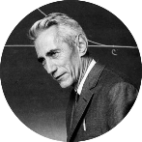

دانشکده مهندسی کامپیوتر دانشگاه صنعتی امیرکبیر
سامانه تشخیص موضوع و نوع پرسش امیراحمد حبیبی
جنگل تصادفی
Random Forest
الگوریتم‌های
یادگیری
درخت تصمیـم
تقسیم بندی تدریجی داده‌ها تا رسیدن به برچسبی واحد در برگ‌ها
نیاز به یافتن بهترین ویژگی برای تقسیم‌بندی در هر گره
استفاده از معیار ارزش اطلاعاتInformation Gain |
$$IG\left(T,a\right)=H\left(T\right)−H(T|a)$$
که در آن از مفهوم آنتروپی با تعریف زیر استفاده شده
$$H\left(T\right)=I_{E}\left(p_{1},p_{2}, …, p_{n}\right)=−\sum_{i=1}^{n}{p_{i} \log_{2}{p_{i}}}$$
NB
SVM
RF
مـقــدّمـــــه‌ 󠆭◄ یـادگیـــری مـــدل‌ها ◄ داده‌هــای آمــــوزش ◄ ارزیــابی مــدل‌‌ها ◄ پـیــاده‌ســـازی‌ها ◄ نتیجـــه‌گیـــری

Slide 45
دانشکده مهندسی کامپیوتر دانشگاه صنعتی امیرکبیر
سامانه تشخیص موضوع و نوع پرسش امیراحمد حبیبی
جنگل تصادفی
Random Forest
الگوریتم‌های
یادگیری
ساخت چندین درخت تصمیم
یافتن بهترین ویژگی نه از میان همۀ ویژگی‌ها بلکه از بین زیرمجموعه‌ای تصادفی از ویژگی‌ها
و نهایتاً یافتن اتفاق نظر بین پیش‌بینی‌ها
NB
SVM
RF
مـقــدّمـــــه‌ 󠆭◄ یـادگیـــری مـــدل‌ها ◄ داده‌هــای آمــــوزش ◄ ارزیــابی مــدل‌‌ها ◄ پـیــاده‌ســـازی‌ها ◄ نتیجـــه‌گیـــری

Slide 46
دانشکده مهندسی کامپیوتر دانشگاه صنعتی امیرکبیر
سامانه تشخیص موضوع و نوع پرسش امیراحمد حبیبی
بردار تعبیۀ کلمات
2
شـیوۀ
ارائــۀ
داد‌ه‌های
آمـوزش
ایدۀ فضای معنایی و حل یک مسئله بهینه‌سازی
ایران
ترکیه
تهران
روسیه
بردار پرسش
ایتالیا
یونان
ژاپن
آلمان
آنکارا
مسکو
آمریکا
رم
آتن
برلین
توکیو
واشنگتن
مـقــدّمـــــه‌ 󠆭◄ یـادگیـــری مـــدل‌ها ◄ داده‌هــای آمــــوزش ◄ ارزیــابی مــدل‌‌ها ◄ پـیــاده‌ســـازی‌ها ◄ نتیجـــه‌گیـــری

Slide 47
دانشکده مهندسی کامپیوتر دانشگاه صنعتی امیرکبیر
سامانه تشخیص موضوع و نوع پرسش امیراحمد حبیبی
نحوه انتخاب برچسب نهایی
شـرح
داده‌های
آمـوزش
اختصاص امتیاز 10، 9 و 8 به برچسب‌ها به ترتیب اولویت و امتیـاز 0 به برچسب‌های انتخاب نشده
درصورت شـک، کـم شـدن 1 امتیـاز از برچسب‌ها
تجمیــع امتیازات برای سه کاربر
مرتب‌سازی بر حسب بیشـترین امتیـاز
حذف امتیـاز کمـتر از 11
اختصاص برچسب "سایـر" در صـورت حذف همه
مـقــدّمـــــه‌ 󠆭◄ یـادگیـــری مـــدل‌ها ◄ داده‌هــای آمــــوزش ◄ ارزیــابی مــدل‌‌ها ◄ پـیــاده‌ســـازی‌ها ◄ نتیجـــه‌گیـــری

